Slide 1
Travail de cloche
Qui est la mère de la soeur de votre père?

Slide 2
Bonjour!
mercredi, le six novembre
un moment de culture francophone
un avertissement
notre chanson
on cache des éléphants
chez qui?

Slide 3
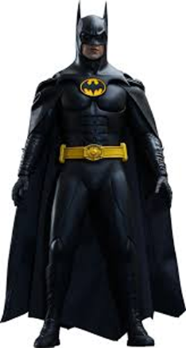
Pourquoi tombons-nous?
Nous tombons pour apprendre comment se lever.

Slide 4
Sommes-nous prêts?
Nous sommes prêts !

Slide 5
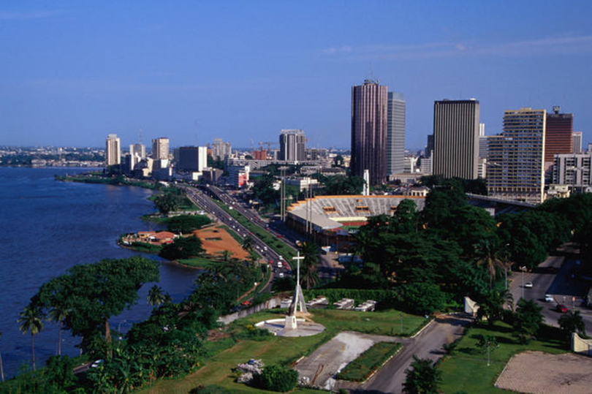
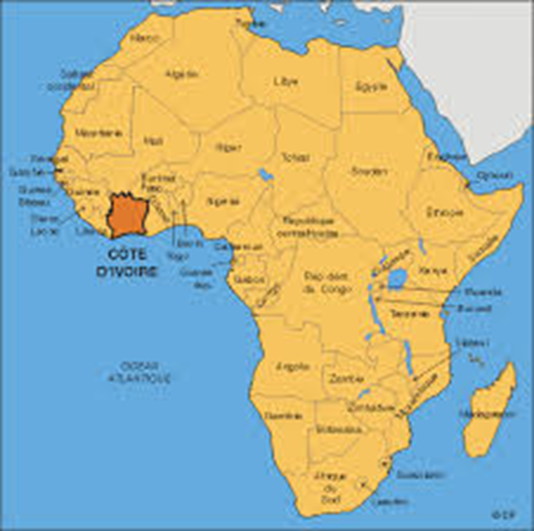
In the francophone nation of Côte d’Ivoire, it is illegal to use any language other than French when giving the name of the country.

Slide 6
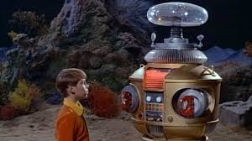
Avertissement! Avertissement! Il y a du danger, Will Robinson!

Slide 7
Next unit exam: Tuesday, November 12

Slide 8
cacher
to hide
Cache la poudre!

Slide 10
sur entre
sous loin de
dans près de
devant dessus
derrière dessous
à droite à côté de
à gauche en haut de
avec en bas de
CHEZ

Slide 11
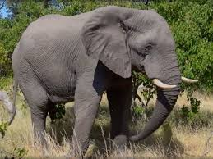

Slide 12
cacher
to hide
Je cache mes éléphants …

Slide 13
Je cache mes éléphants …
sur entre
sous loin de
dans près de
devant dessus
derrière dessous
à droite à côté de
à gauche en haut de
avec en bas de

Slide 14
Le / La ___(profession)___ est __(adjective)__ et __(adjective)___.
Il / Elle est chez __(pronom disjoint)____ .
moi nous
toi vous
elle elles
lui eux

Slide 15
Devoirs

Slide 16
Billet de sortie
Translate into French: That is not your hat. It is Bob and Joe’s hat. Take it (apportez-le) to their house and put it (mettez-le) along side of their dogs.

